Slide 1
Дистанционен тренинг с родители на тема:
Адаптацията на тригодишните деца в ДГ и педагогическото взаимодействие с родителите

Slide 2
Добре дошли на днешния тренинг в група „Бонбончета“
Той ще премине при следната програма:
Пет неща, които искате да знаете
Ролята на детската градина
Насоки за адаптиране на децата към ДГ
Експеримент с родителите „В обувките на моето дете“

Slide 3
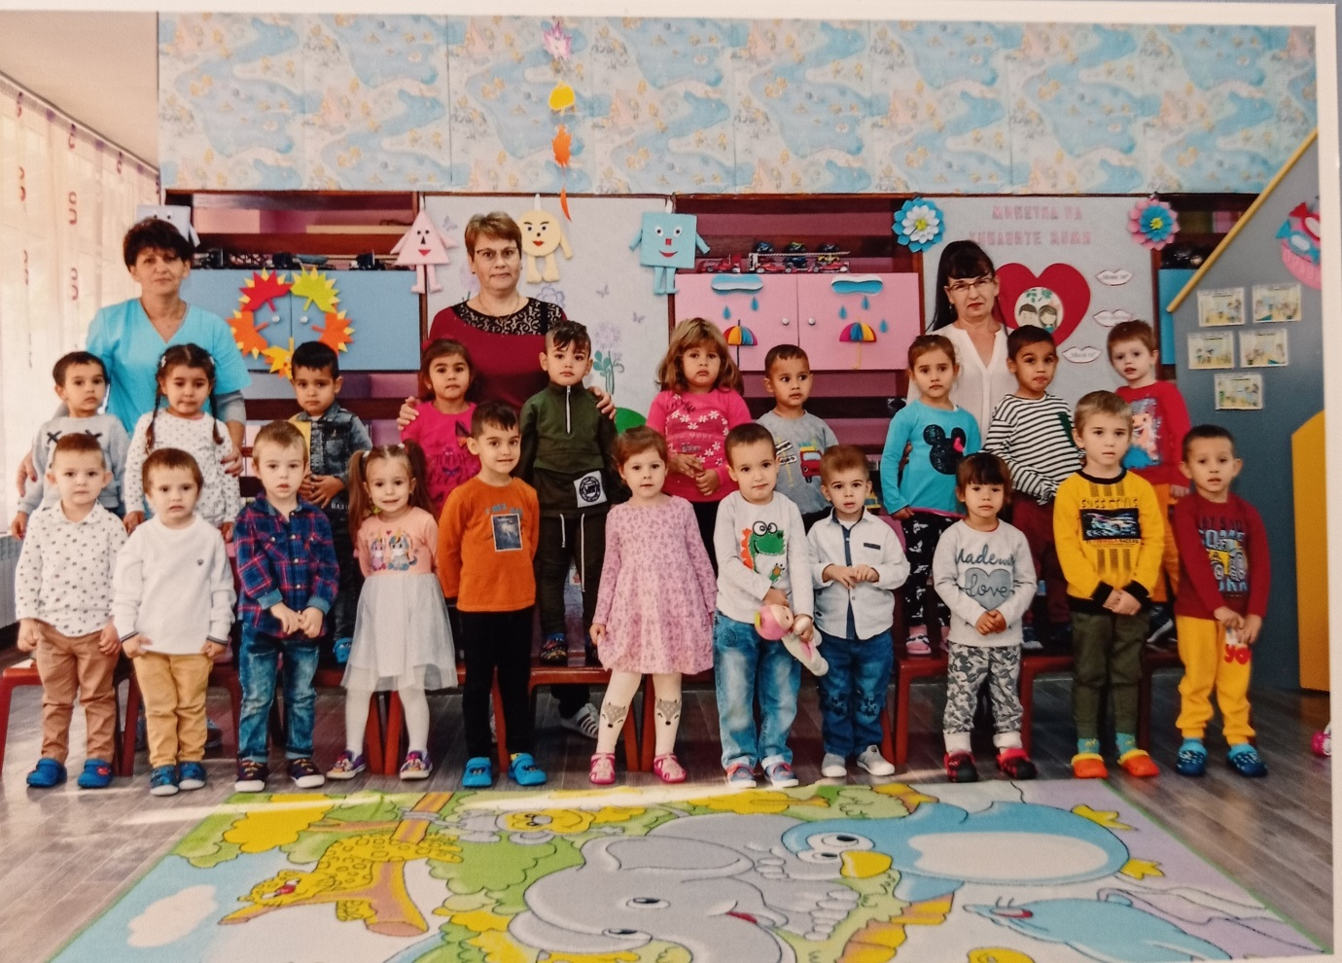
Екипът и децата на група „Бонбончета"
Екипът и децата на група „Бонбончета"

Slide 4
Пет неща, които искате да знаете
Знаем, какво правим!
В детската градина всичко е цветно, красиво и подредено, а възпитателите са невероятно приветливи и разбиращи всеки един родител. Това на повечето майки и татковци в началото им изглежда доста подозрително и се чудят дали е истина. Затова ще се опитаме да Ви успокоим – всички учители са завършили минимум бакалавърска степен, която им позволява да практикуват професията си и да направят всичко с много обич към децата. И най-важното – ако забележим нещо притеснително около детето ви, задължително ще Ви съобщим своевременно.

Slide 5
Детето ви слуша!
Децата слушат внимателно и запомнят какво става около тях. Дали ще се скарате с продавачката в магазина, ще кажете благодаря на касиера в банката или просто ще се възмутите от шофьора, който е спрял на пешеходната пътека – детето ще ви слуша внимателно и ще запомни всичко това. Така че изобщо не се притеснявайте дали ще се справи със задачите в детската градина.

Slide 6
Обещаваме да вярваме на половината от нещата, които детето говори за Вас, ако Вие обещавате да вярвате на половината от нещата, които то говори за детската градина.
Децата между 3 и 6 г. възраст са фантастични разказвачи. Тъй като има неща, които на разбират докрай или пък изобщо не са им известни, те с радост попълват празнините на своя разказ с измишльотини. Така че не се притеснявайте, ако чуете, че посред бял ден са влезли прилепи в стаята и изведнъж всички деца са се събудили.

Slide 7
Детето Ви не е перфектно!
И не би трябвало. Децата между 3 и 6 г. са странни същества. Те понякога ядат лепило, ближат приятелите и или забравят да отидат до тоалетната. Също така удрят, крещят и казват грозни думи. Ние като учители/възпитатели разбираме, че тези неща не са правилни, но също така знаем, че това не е края на света. И, родители, молим Ви, не се чувствайте длъжни да се извинявате всеки път, когато детето ви излезе извън границите на приетото.

Slide 8
Всички сме заедно в този процес!
Да, точно така! Когато възпитаваме детето Ви, ние не го атакуваме. Когато Ви даваме съвет, не Ви съдим. Учителите са учители поради една проста причина: Ние обичаме децата. Ние обичаме Вашите деца. И обичаме да знаем, че те ще научат всичко, което е по силите им, и това, от което имат нужда.

Slide 9
Ролята на детската градина
Тръгване на детска градина
Тръгването на детска градина е повратен момент както в развитието на детето, така и в отношенията ви с него. Рожбата ви, която в много случаи дотогава не се е отделяла от вас, дори за 2 часа и с която сте били в непрекъснато общуване от часа на раждането й, сега трябва да се научи да се справя сама целия дълъг ден и да намери мястото си в група, съставена от други деца с често съвсем различни характери. За вас пък сигурно ще е също толкова трудно да приемете, че не знаете какво прави детето ви всяка минута от деня и че е предоставено на грижата на други хора, без да можете да му се притечете на помощ във всеки един момент.
А дали наистина всичко е толкова сложно, колкото изглежда? И има ли начин да се направи по-лесно и за вас, и за детето, така, че да сте сигурни, че детската градина е правилното решение и за двама ви?
Първото нещо, което трябва да направите, е да обмислите много добре нещата – неминуемо ще си задавате въпросите “Дали не е рано?”, ”Дали ще свикне?”, ”Дали няма да боледува много?”, ”Дали все пак не е по-добре да го гледа баба му?”.

Slide 10
Предимствата на детската градина са много – децата растат в колектив, стават самостоятелни много по-рано, което изгражда отрано у тях самочувствие и увереност в себе си, те свикват да преодоляват сами трудностите, да отстояват себе си в групата. Едновременно с това всеки ден в детската градина тече обучение по определен план и система, предоставящи многостранно предизвикателство за детето и задоволяващи всичките му потребности от двигателните до чисто интелектуалните, с помощта на които се добиват необходимите знания и готовност за училище.

Slide 11
Фактори за успешно адаптиране на децата при постъпване в детската градина
Тръгването на детска градина е един от основните моменти в живота на детето. Начинът, по който протича процеса, създава бъдеща нагласа за включване към нова социална среда и се явява базов за децата. Ето защо е важно адаптацията да бъде постепенна, целенасочена и добре планирана, което може да се случи само с адекватната подкрепа на възрастните участници в нея - родители, учители, психолози, логопеди и помощник-възпитатели. Те са факторите, които могат да осигурят един успешен преход от семейна към нова социална среда, каквато е детската градина. „Не бива да забравяме, че децата идват с известен моторен, езиков, емоционален и социален личен опит и способността за адаптиране е повлияна от него. Затова една от целите на учителя е да се намалят тревожните преживявания на детето в процеса на адаптиране към новите условия в детската градина“ (Димитров & Николова, 2012:8).

Slide 12
Родителите полагат началото като запознават детето с това, което му предстои. С подходящи примери от собствения си опит те го подготвят за срещата с новото място. Добре е в тези разговори да наблегнат на уважителното отношение към институцията, към хората, които работят там, към другите деца, с които ще общува тяхното дете. Могат да използват приказки или други литературни произведения, които да покажат колко важна е тази стъпка в порастването на всички деца. На три години детето „вече е готово да започне да общува с външния свят още по-активно, да изгражда нови контакти с връстници и възрастни, да изпробва нови модели на поведение.“ Ако родителят има колебания и страхове за детето си, то те трябва да останат скрити, защото в противен случай рискът от трудна адаптация е много голям.

Slide 13
И тук на помощ идват учителите и екипите за подкрепа за личностно развитие в детската градина. Една добре работеща практика е провеждането на предварителни, индивидуални родителски срещи (в началото на лятото), на които всеки родител да получи информацията, от която се нуждае и да зададе въпросите, които го вълнуват. В същото време тази срещи дават възможност за пряк контакт с конкретните учители и придобиване на визия за тяхното отношение към децата и професионалните им качества. Ефектът от подобни срещи не се ограничава до тук. Той е много по-широк, тъй като и учителите от своя страна получават информация за децата и родителите, с които ще работят и за техните индивидуални характеристики и особености.

Slide 14
Предварителна подготовка, съобразена с конкретиката на групата в следните посоки:
Обособяване на подходящи игрови кътове, съобразени с интересите на децата.
Изготвяне на правила, съобразени с личностните особености на децата.
Създаване на адекватна физическа среда.

Slide 15
Какво на практика означава това?
Създаването на адекватна физическа среда е насочено към:
Изготвяне на визуални разписания, ако се знае, че в групата ще има дете/деца на допълнителна подкрепа. Тези разписания трябва да бъдат съобразени с конкретния случай и съгласувани с родителите. Могат да се отнасят както за общия режим на групата, така и за конкретни дейности - миене на ръце, ходене до тоалетна, събличане и т.н.
Обособяване на пространство за релакс, което да се ползва при нужда от лесно възбудими деца, хиперактивни деца или деца от аутистичния спектър. В това пространство те ще могат да се откъснат от общия фон на групата, за да се успокоят, като същевременно остават в нейните рамки.

Slide 16
Ако леглата за следобеден сън са двуетажни (както в повечето детски градини) учителят предварително може да разпредели децата по адекватен начин на база информацията от родителите.
Обособяването на подходящи игрови кътове, съобразени с интересите на децата е насочено към:
Осигуряване на играчки, към които децата проявяват интерес - динозаври, колички, мечета и т.н. Наличието на подобни играчки е много полезно, когато децата са разстроени от раздялата с родителите сутрин или при следобедния сън.
Пример: Детето плаче за мама, но учителката го моли да вземе Мечо от кукления кът: „Искаш ли Мечо да легне при теб и ти да му помогнеш да се успокои, защото и той е тъжен?“

Slide 17
Настолни игри, които дават възможност за близък контакт между децата и екипна работа. По този начин те се наблюдават едно друго и възприемат нови модели на поведение и взаимоотношения. Това става под контрола на нас - учителите, защото целта е да се създаде усещане за общност у всички деца и те да се почувстват като част от едно цяло, заедно е другите. Подобно усещане създава добър психологически климат в групата и съответно спокойствие при по-тревожните деца.
Осигуряване на играчки, имитиращи домашна среда - кухня, куклена къща с различни стаи и т.н. Тези играчки напомнят на семейната среда и също действат успокояващо на децата. Особено, когато в играта има и роли - майка, татко, батко и т.н. Тук е важно да се обърне внимание и на любими предмети от дома, които децата искат да носят в детската градина. Добре е в първите месеци да имат възможност да го правят. Любимата кукла или възглавница карат детето да усеща връзката със семейството и улесняват адаптацията към новото място. В началото може да се носят всеки ден, след време през ден и така да се стигне до пълното им отпадане от ежедневието в детската градина, когато детето е готово за това.

Slide 18
Изготвянето на табла с правила съобразени с личностните особености на децата отново е свързано с индивидуалните родителски срещи и информацията получена от тях. Ако се очертава шумна група, в която децата говорят високо и търсят внимание чрез високия тон, то тогава правило в групата ще бъде „Говорим тихо“.
Добре е таблото да е предварително изработено и да дава възможност за въвеждане на нови правила в зависимост от динамиката, картинките да бъдат подбрани така, че да са ясни за всички и да бъде поставено така, че да е видно за всички.
От казаното по-горе става ясно, че съществуват много добри педагогически практики, които са доказали своята ефективност за успешното адаптиране на децата в първа група в детската градина.

Slide 19
Ако учителите и родителите работим съвместно, с разбиране и уважение един към друг ще създадем много добра основа, на която детето да направи първите си стъпки в социализирането и адаптирането към новите условия. Това, което прави процесът успешен, е ефективната комуникация между участниците в него и балансирани взаимоотношения, в които фокусът е детето.

Slide 20
Насоки за адаптиране на децата към ДГ
Адаптирането е строго индивидуален процес за всяко дете и за неговите родители. За някои деца този период може да бъде 1 седмица, за други – 1 месец. Педагогът и родителите трябва да имат търпение и да подпомагат детето в процеса на адаптация, за да протече той възможно най-бързо и безболезнено.
Детското развитие преминава от общи към все по-диференцирани и самостоятелни прояви.
За педагозите е известно, че съществуват значителни разлики в адаптационния период при постъпването на децата в детско заведение.
Как ще протече адаптационния период до голяма степен зависи от особеностите на децата.

Slide 21
Насоки за адаптиране на децата към ДГ
Степените на адаптиране са три: лека, средна и тежка:
Леката степен на адаптация се осъществява бързо - за 1-2 седмици „безболезнено“ за децата и персонала. Наблюдават се леко изразени прояви на раздразнителност; намалена речева активност; намаление на съня и апетита (супер апетит).
Средна степен на адаптация се изразява с по-засилени невротични прояви, с по-голяма продължителност (около 1 месец), може да се наблюдава и загуба на тегло.
Тежка степен на адаптацията се характеризира с по-тежка и продължителна клинична картина, доста по-трудно подаваща се на педагогически и педиатрични въздействия.

Slide 22
Интерактивни методи за адаптацията на децата в първа група на детската градина
Използването на интерактивни методи и средства повлиява благоприятно адаптирането на децата при постъпването им в детско заведение.
Интерактивните методи изискват партньорски взаимоотношения и диалогов вид комуникация между децата в малката група и между всички участници в дейността.
Използването на интерактивни форми, методи и средства спомага за преодоляване на бариерите в общуването, стимулира мисленето и обменянето на идеи.
В детската група даваме възможност на всяко дете за изява. Улесняваме адаптирането на децата към новата ситуация. Използваме наблюдението като основен метод.

Slide 23
Обект на наблюдението е поведението на децата в дневния режим.
Дневният режим е важно условие за реализиране на безболезнената адаптация на децата в първа група на детската градина; данните относно самообслужването показват повече умения и навици у децата, посещавали детска ясла, в сравнение с идващите от вкъщи; относно храненето - децата посещаващи детска ясла имат повече умения и навици за хранене.
Ефективен метод и необходимо условие, осигуряващо успешната адаптация на децата в нова да намери своето място в групата. В началото е добре ние да му помогнем като го насочваме и създаваме условия за сближаване с едно или повече деца от групата. По пътя на интересни и радостни преживявания, при разговори, разглеждане, играене с тях, да създадат и установят добри отношения между тях. Чрез участието му в игрите детето се приобщава към играещите, действа по определен начин, установява връзка с другите деца. Така в играта детето по лек и естествен начин се научава да се подчинява на правилата, да изпълнява изискванията към него.

Slide 24
В детската градина се използват само някои от интерактивните методи, но те способстват за развитие на комуникативните способности у децата и за тяхната екипна активност в отделните дейности. Интерактивните методи дават възможност за личностно развитие на основата на съпреживяването, взаимодействието, диалога, анализа и вземането на решения по определен проблем. Интерактивните методи ни поставят нас педагозите и децата в ситуации на постоянно обсъждане, изразяване на собствено мнение, способности, индивидуален стил.
С помощта на интерактивните методи децата осъзнават, че не се отличават само по външен вид, а имат и различни възприятия, мисли, чувства и именно затова е толкова ценно да си взаимодействаме и да се опознаваме.

Slide 25
Няколко правила и препоръки за значимите за детето възрастни /родителите/
родителите.
Подготовката за раздялата да започва вкъщи. На детето може да му се говори за това, че то отива на детска градина, а родителите – на работа.
Родителите трябва да използват любимата играчка, с която детето говори и се чувства сигурно.
Спокойният родител води до себе си спокойно дете. Желателно е сутрин то да бъде водено от родителя, който е готов да се раздели с него нежно, спокойно, но твърдо и бързо.
Раздялата в детската градина трябва да бъде кратка и насърчаваща детето. Най-добре е родителят сам да помисли за своя ритуал при раздяла. Вероятно детето също ще подскаже какъв да бъде: въздушна целувка, съпроводена с думите „до скоро“, гушкане и целуване, махане с ръка, съпроводено с „до скоро“. Ритуалът ще направи родителя по-уверен и тази увереност ще се предава и на детето.

Slide 26
Много важни са емоциите на родителя при раздялата. Колкото по-плах и нерешителен е родителят, толкова по-тревожно ще бъде детето.
Не трябва да се тревожи, когато детето плаче. Плачът подпомага нервната система да не се превъзбужда.
На детето трябва да бъде обяснено след кое събитие от деня родителят ще го вземе. След като се наобядва или след като се наспи. Така то няма да е тревожно кога и дали ще го вземат, а ще очаква събитието.
Не променяйте правилата, които сте въвели при раздяла. Детето има нужда от твърди граници и правила, за да се адаптира бързо. По този начин то се чувства сигурно и спокойно.
Направете родителска група за подкрепа между майките, готови да споделят. Когато те обменят помежду си какво от това, което правят, помага на детето им, всяка майка ще научи още доста работещи стратегии.

Slide 27
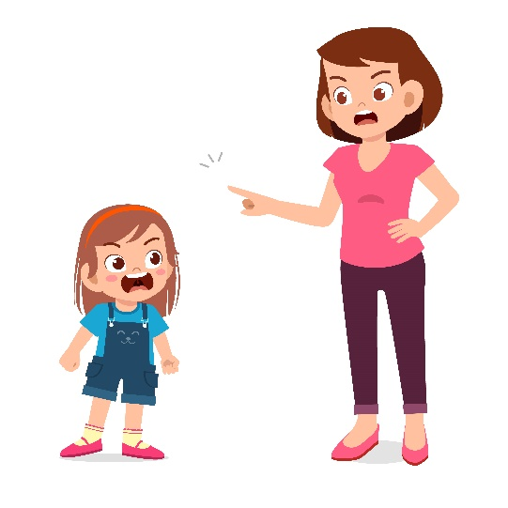
Напълно забранени за използване от възрастните са:
Упреците към детето – поради незавършен процес на адаптиране;
Наказанията и насилието върху детето, което тъгува, плаче или е агресивно –поради незавършен процес на адаптиране;
Лъжата на възрастните към детето при раздяла в детската градина. Например „Влез вътре, аз отивам до … и ще се върна“ и др.
Грубо отношение, обиди и използване на висок тон към детето.

Slide 28
Симптомите за адаптираното дете са:
Детето се разделя самостоятелно и в добро настроение с родителя / родителите, възрастните.
По време на престоя в детската градина детето е спокойно. Може често да задава въпроси на госпожата – „кога и дали“ ще го вземат от градинката, но това са въпроси, с които то очаква да бъде потвърдена неговата сигурност.
По време на занимания и игри разказва спокойно за своите родители.
При тръгване от детската градина разказва с удоволствие какво се е случило.

Slide 29
Етапи на игровия процес, спомагащ за безболезнената адаптация на детето
Първи: Детето играе само (липсва взаимодействие), почти не забелязва другите.
Втори: Игра-наблюдение – детето наблюдава действията на възрастните и връстниците и ги наподобява.
Трети: Паралелна игра – децата играят едно до друго, използват почти едни и същи играчки и игрови материали, но не се опитват да си взаимодействат едно с друго.
Четвърти: Асоциативна игра – действайки с играчките, децата от време на време влизат във връзка, разменят материали, извършват някои действия заедно, но липсва стремеж към координиране на взаимодействията по посока на общи епизоди, сюжети или цели.
Пети: Съвместна игра – през цялото време на играта децата осъществяват общ замисъл, постепенно зараждащ се от отделни епизоди, в които има допълващи се роли: майка - дете, продавач - купувач, лекар - пациент.

Slide 30
Съгласни ли сте с тези препоръки или има да добавите други към тях?
Посещавайте родителските срещи - срещите се правят, за да си поговорите с нас-учителките и с другите родители и да вземате общи решения. Колкото по-открити и ясни са взаимоотношенията между нас, толкова по-спокойни ще са децата.
Включвайте се, колкото Ви е възможно в живота на групата и мероприятията на детската градина.

Slide 31
Експеримент за родители
„Как да влезем в обувките на моето дете“

Slide 32
Вземете празен лист и моливи

Slide 33
След което хванете молива с дясната или лявата ръка (в зависимост от това дали сте левичар или десничар)

Slide 34
А сега се постарайте да нарисувате къщичка

Slide 35
Опитайте се да я оцветите без да излизате от очертанията

Slide 36
Вашата рисунка трябва да бъде надписана и е време да напишете под нея вашите имена, също както Вашите деца го правят в детската градина.
Ако сте изпълнили всички указания е напълно възможно да се забавлявате на разкривения си почерк и да опитвате да напишете името си отново, но с повече старание. Вероятно се справяте бавно и стискате молива много по-силно, отколкото ако пишехте с другата ръка. Може да усещате ръката си схваната и уморена.
Това е упражнение за фината моторика, която децата развиват през целия си престой в детската градина. Тя е в играта, конструирането, моделирането, апликирането, рисуването и др.
Постепенно детската ръчичка става все по-точна, уверена и устойчива на продължителни упражнения.

Slide 37
Важно е да поощряваме малките стъпки, с които напредват децата, и да сме снизходителни към грешките им.
Представете си, че сега започвате да учите нов език, като китайския например, или пък някоя друга писменост.
Ще ви бъде ли трудно?
Ще допускате ли грешки?
Разбира се, че ще ви е трудно!
Също толкова трудно, колкото е на децата Ви, по време на педагогическа ситуация.
Няма нищо страшно в това да грешат.
Днес ще грешат много, утре по-малко и един ден ще се справят чудесно.
Не безгрешно, безгрешни няма!
Успех на всички деца!

Slide 38
Благодаря за вниманието!
Изготвил:
гл. учител Антоанета Маджурова

